Slide 1
20251223

Slide 2
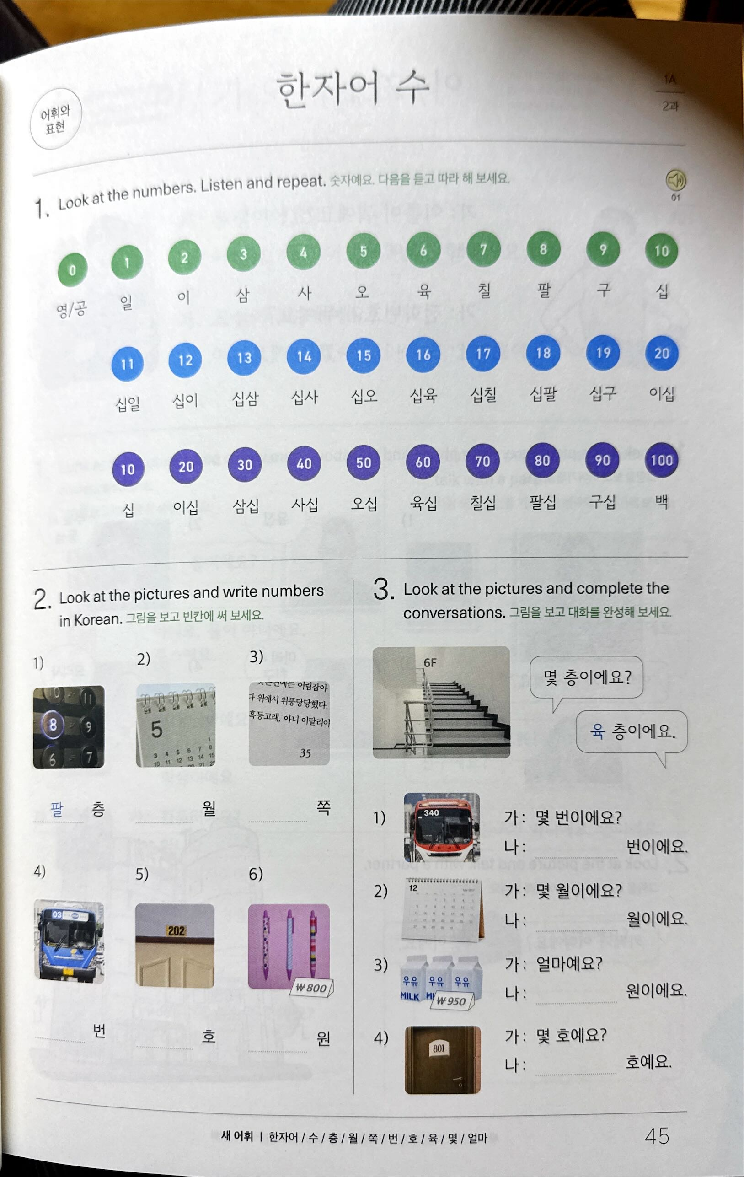
몇 층floor/번number/월month/원how much/호room number예요(이에요)?
얼마
층
월
몇 층이에요?
육 층이에요.
몇 월이에요?
십이월이에요.
번
호
몇 번이에요?
삼백사십번이에요.
몇 호예요?
팔백일호예요.

Slide 3
은/는 or 이/가
이름이 뭐에요?
저는 OO 이에요.
누가 학생이에요?
제가 학생이에요.
아버지 직업이 뭐에요?
아버지는 선생님이에요.
누가 선생님이에요?
아버지가 선생님이에요.

Slide 4
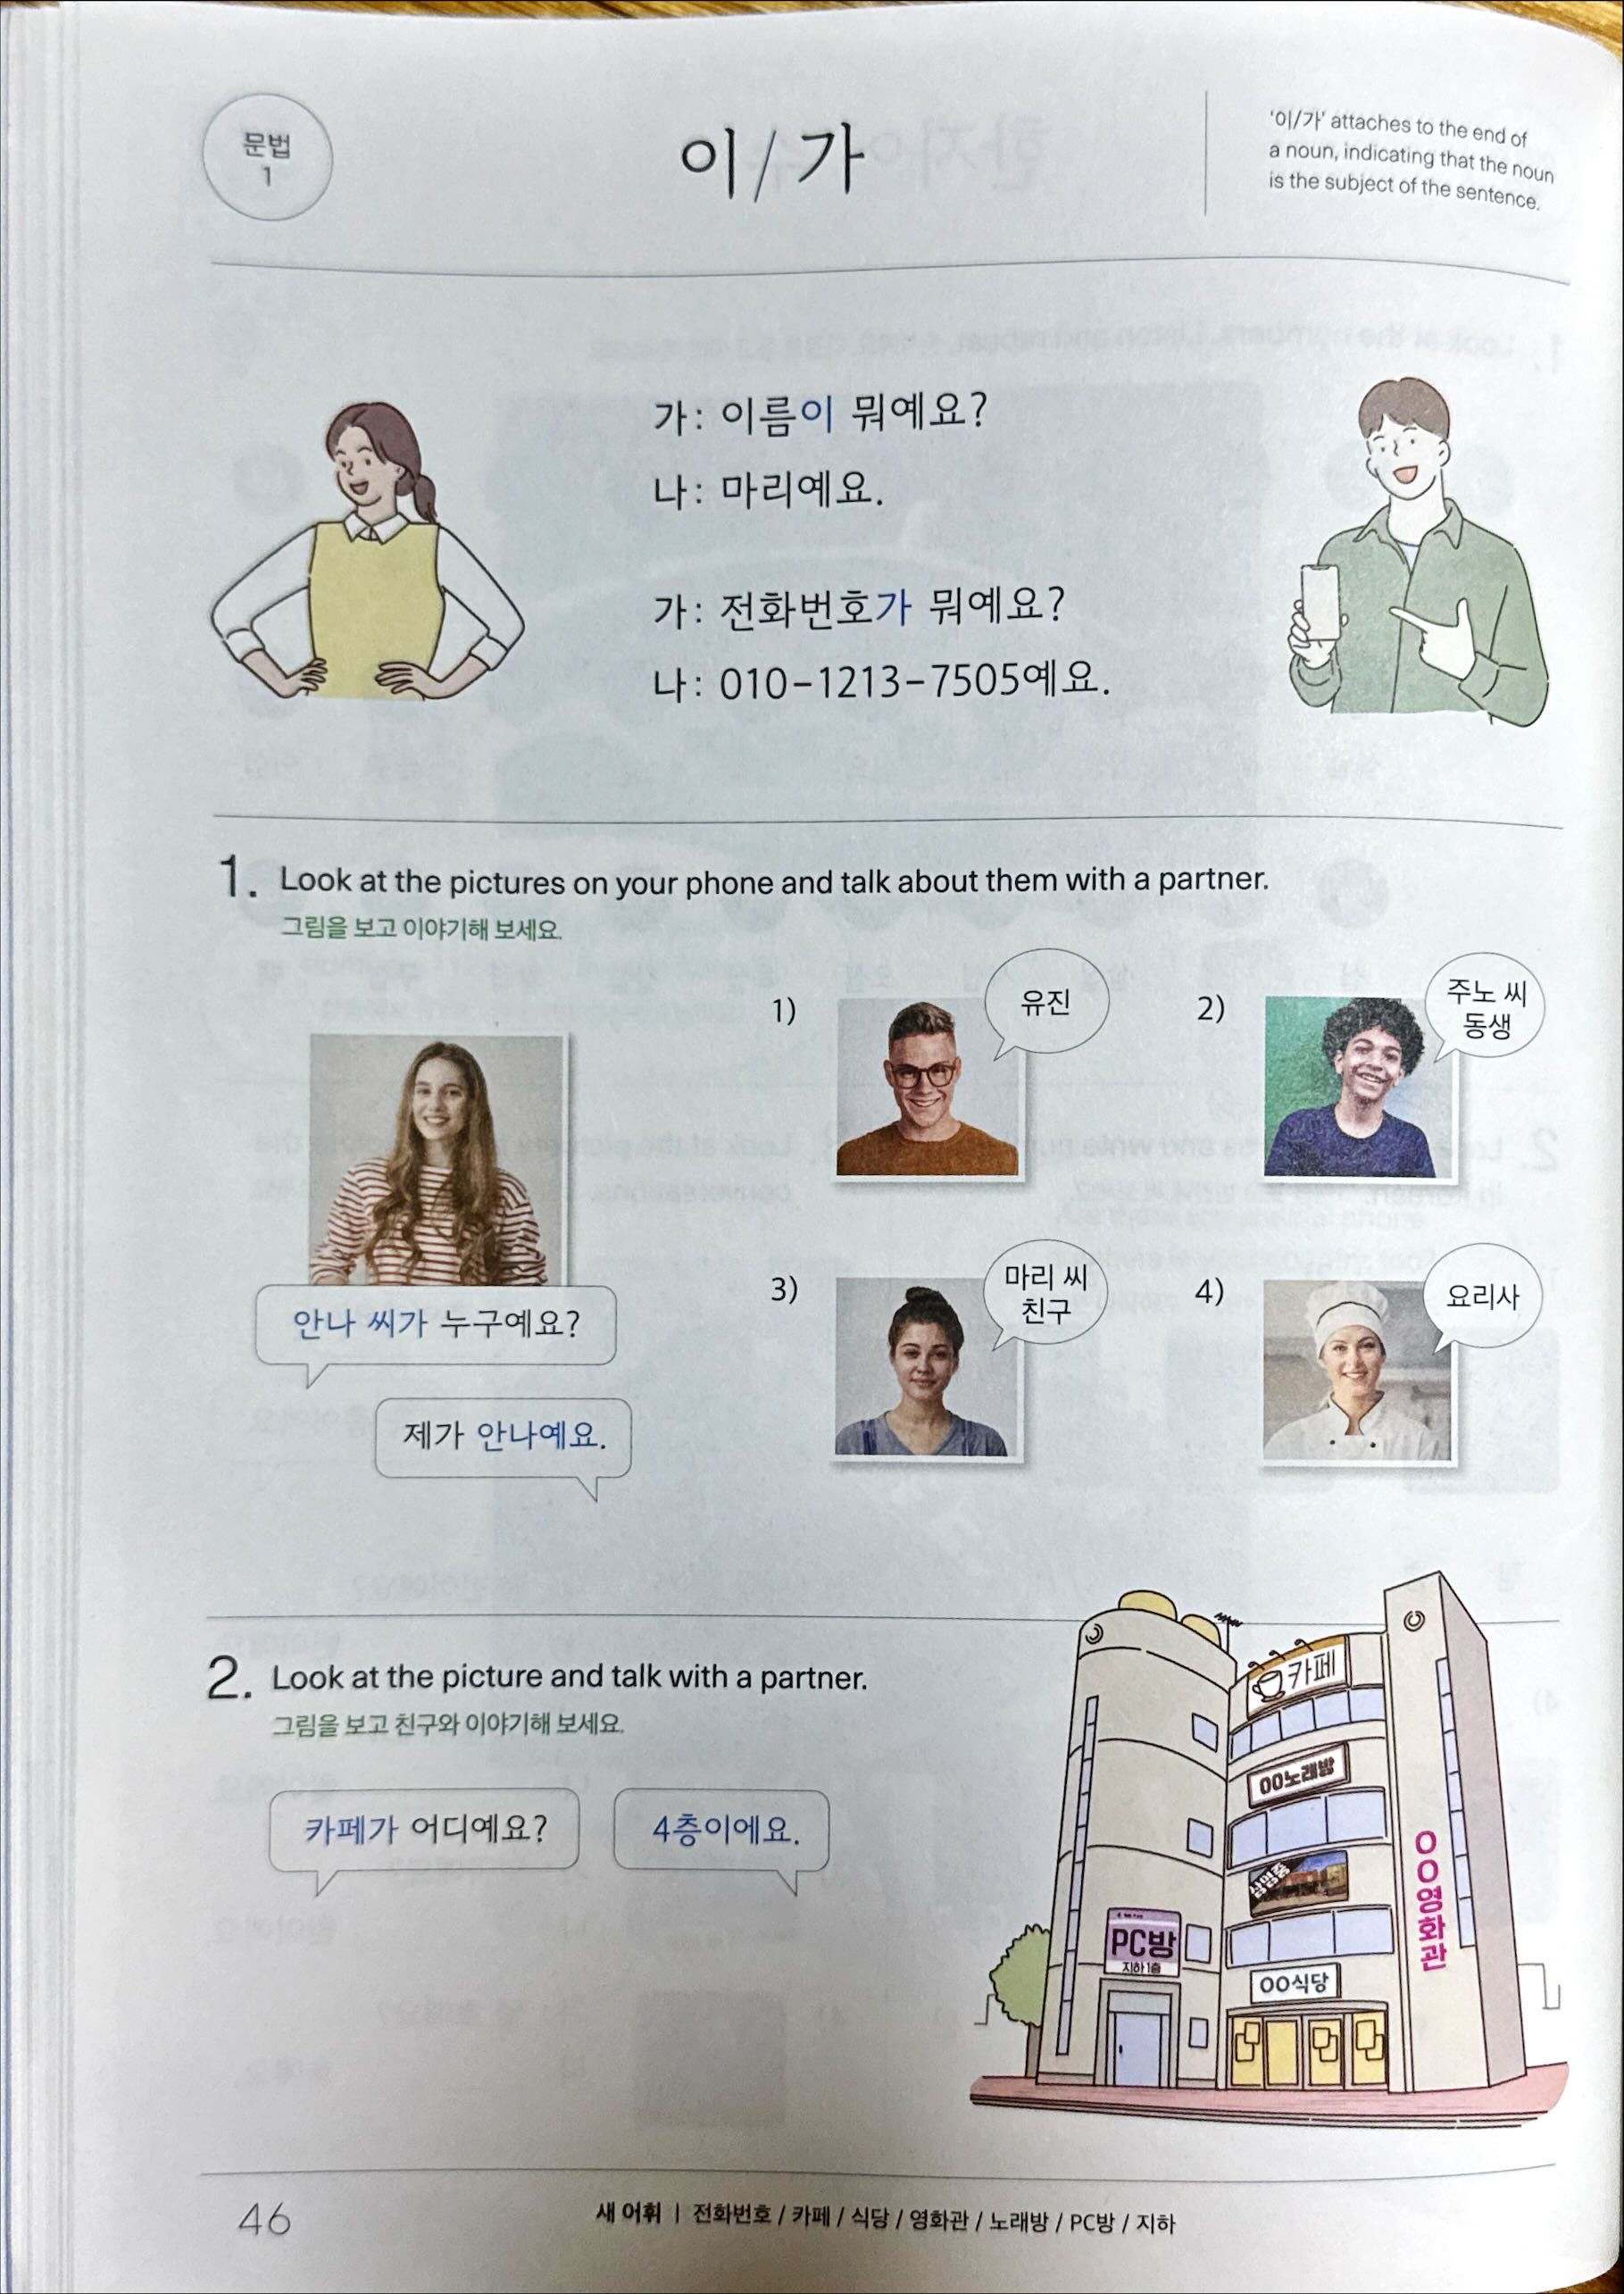
카페가 몇 층이에요?
카페가 어디예요?
식당은 1층이에요.
PC방은 지하 1층이에요.
영화관은 2층이에요.
노래방은 3층이에요.
카페는 4층이에요.

